Slide 1
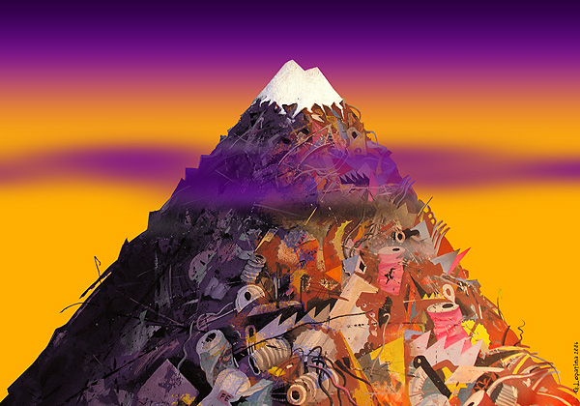
Как избавится от мусора
Рецлова Ева,
3 «б» класс
муниципального бюджетного общеобразовательного учреждения «Начальная общеобразовательная школа №11», г. Ханты-Мансийск

Slide 2
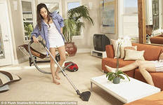
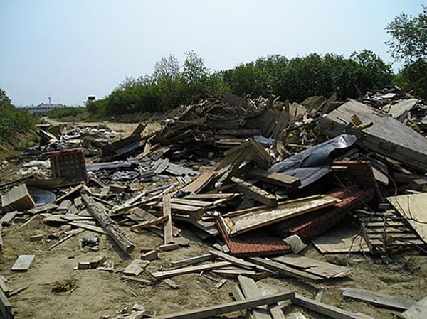
Ежедневно около пяти миллиардов человек на Земле заняты уборкой
«по месту жительства», убирают улицы, производят строительство и ремонт, а то и рушат свои жилища. Всё это рождает горы мусора и «пищевых» отходов. Этот процесс не нов, человечество не первый век знакомо с этим аспектом собственной жизнедеятельности.

Slide 3
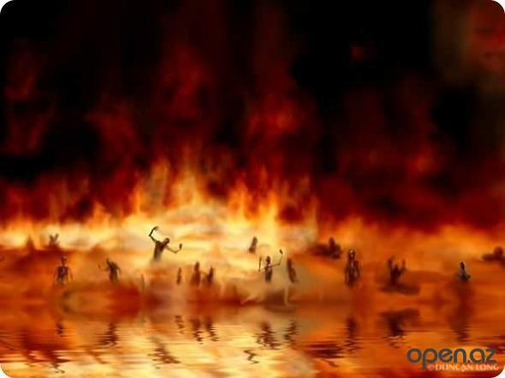
На землях, неподалеку от Иерусалима, был расположен участок, на котором сжигали отходы. В библии этот участок называется Гиеной Огненной, которая и стала синонимом Ада.

Slide 4
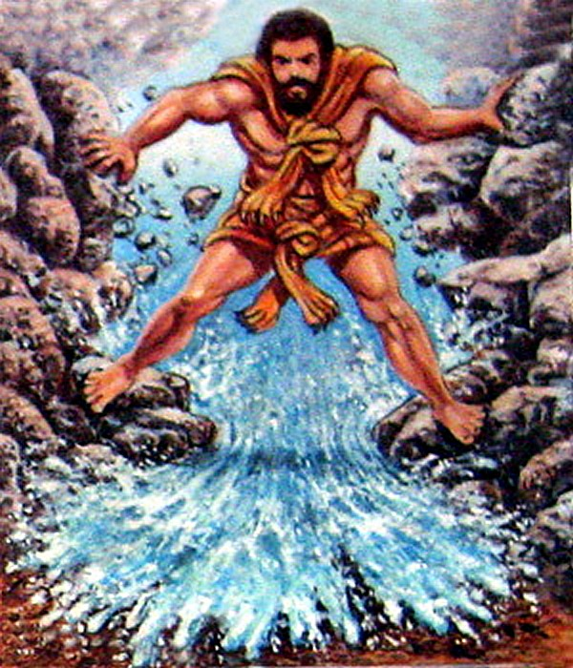
Геракл в Древней Греции вычистил авдиевы конюшни, направив в них потоки нескольких рек. Этот подвиг стал своего рода символом беспорядка, запущенности и метода борьбы с ним.

Slide 5
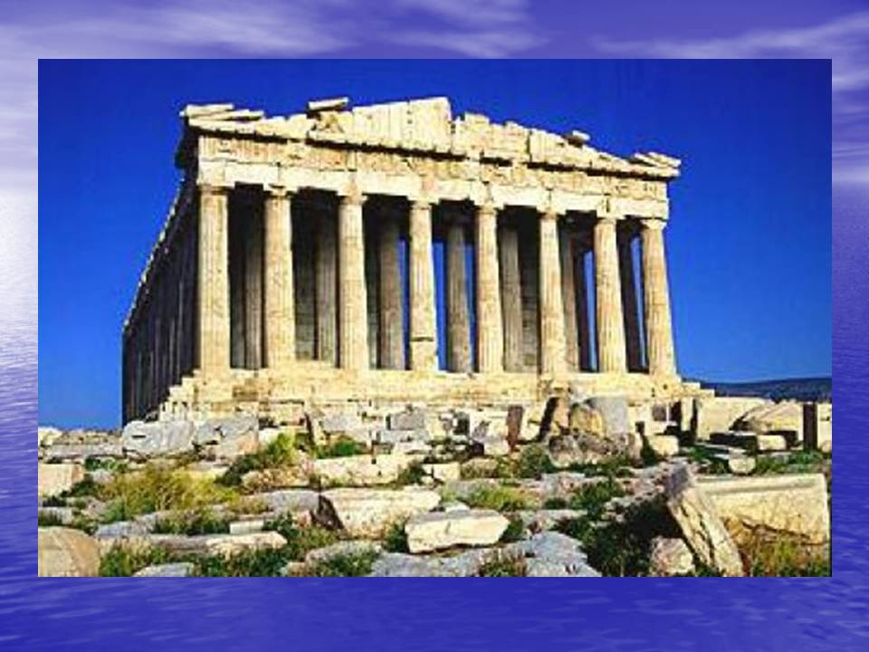
Первый закон, устанавливающий правила обращения людей с мусором, был принят властями Афин в Древней Греции, в 2500 году до нашей эры. Закон предписывал гражданам, вывозить мусор не менее чем на полтора километра от города.

Slide 6
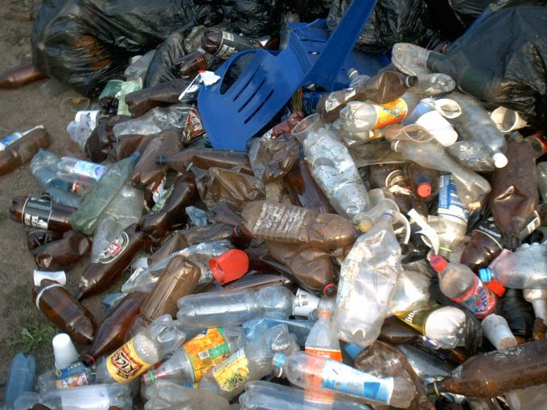
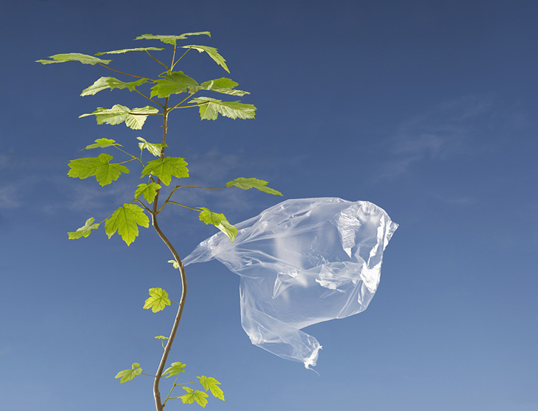
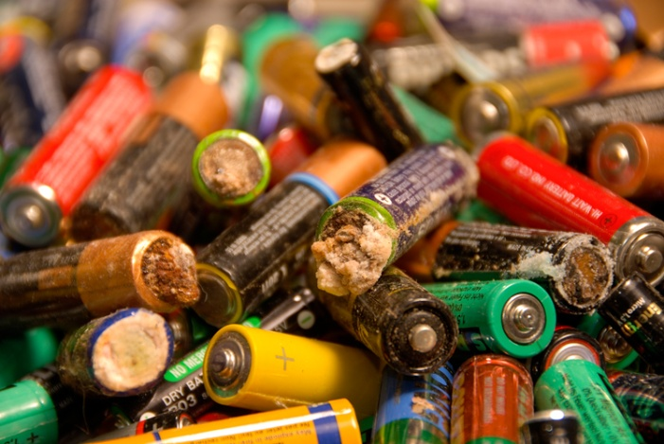
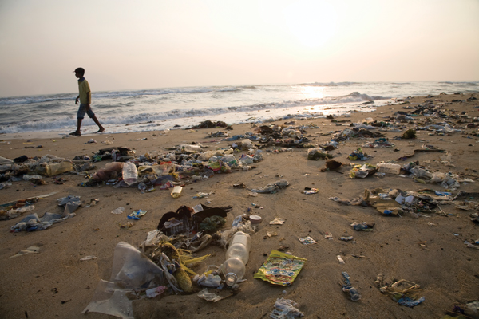
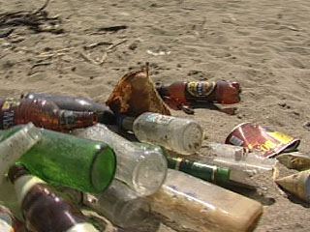
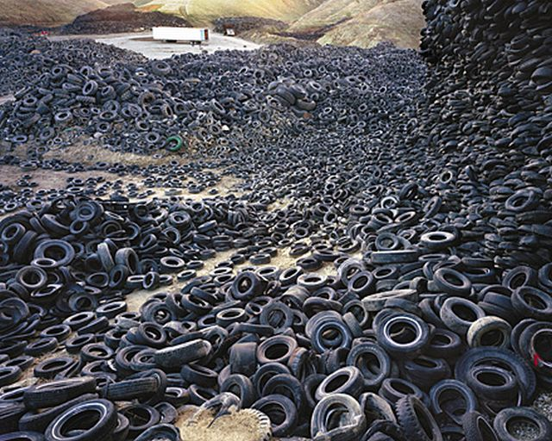
Что является мусором сегодня?

Slide 7
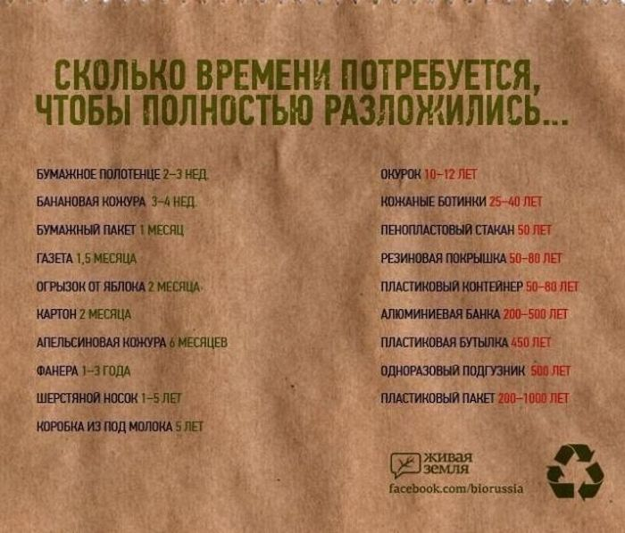

Slide 8

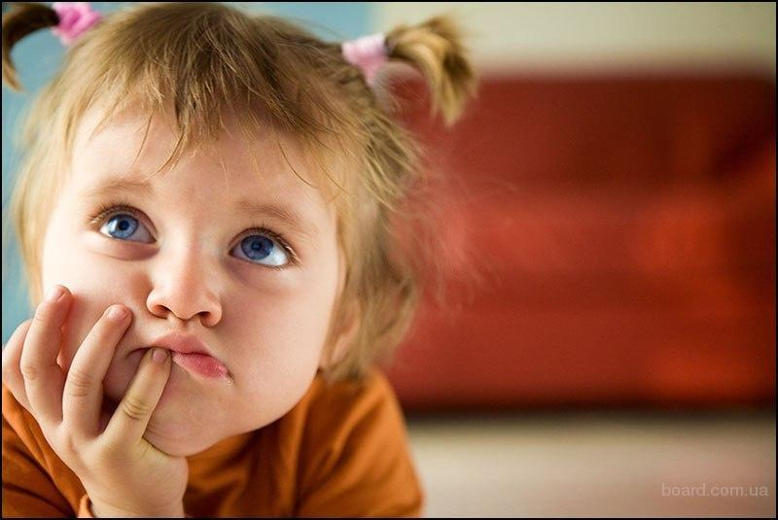
Что делать, чтобы мир не превратился в мусорную свалку?

Slide 9
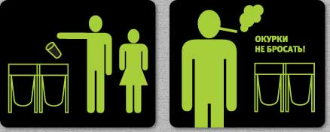
Не сорить, а бросать мусор в специальные баки/ контейнеры

Slide 10
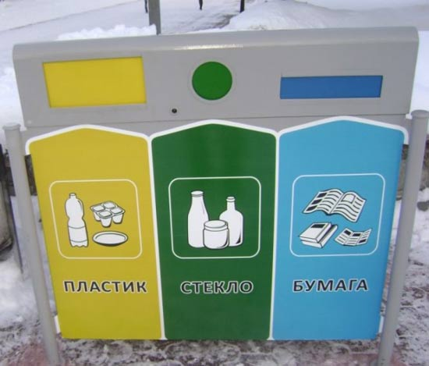
Собирать и сортировать мусор по дальнейшему способу переработку

Slide 11
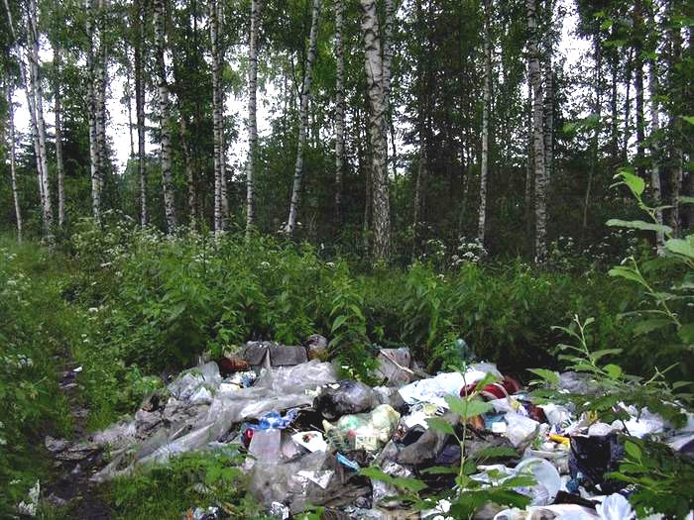
В наши дни, большинство стран мира, пришло к выводу, что единственным способом решения проблемы с мусором, является его переработка. Мешки для мусора, изготовленные из полиэтилена, идеально способствуют стандартизации и оптимизации процесса избавления от нечистот цивилизации

Slide 12
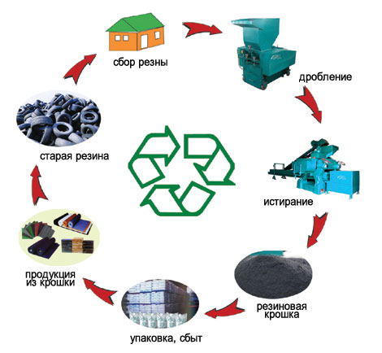
…переработка резины

Slide 13

Дарить вторую жизнь…

Slide 14
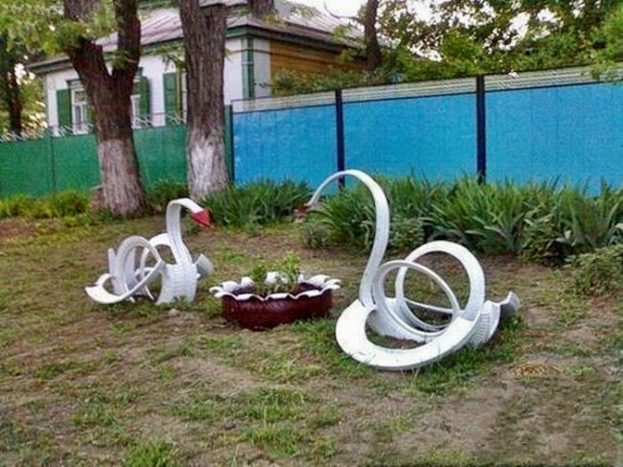
…резине

Slide 15
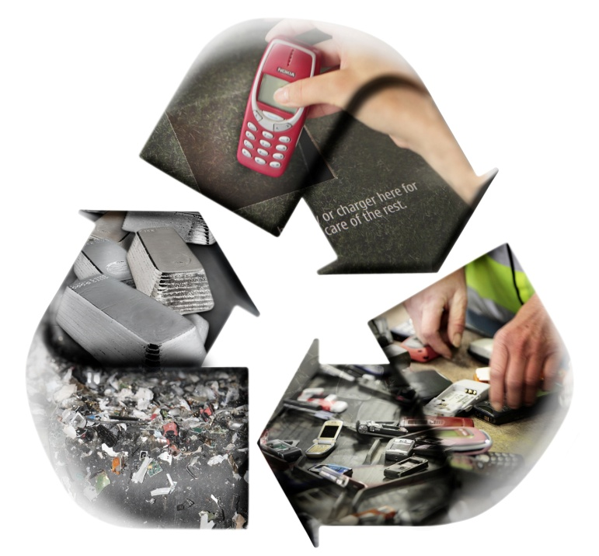
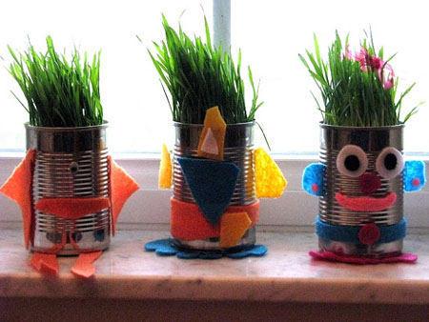
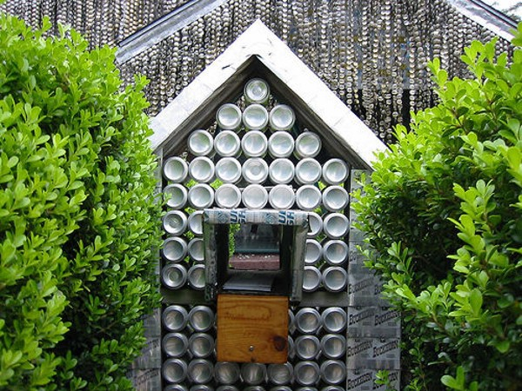
…металл
Не выкидывать на свалки то, что можно сдать в металлолом или что-нибудь сделать своими руками

Slide 16
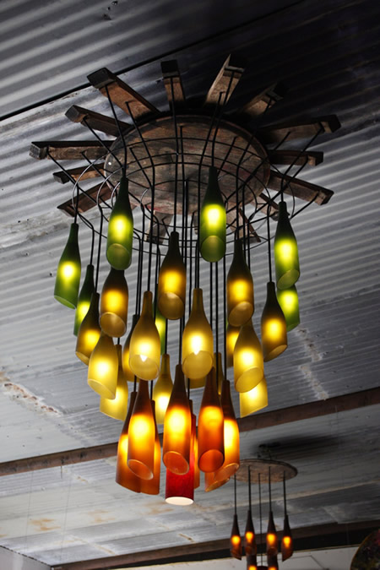
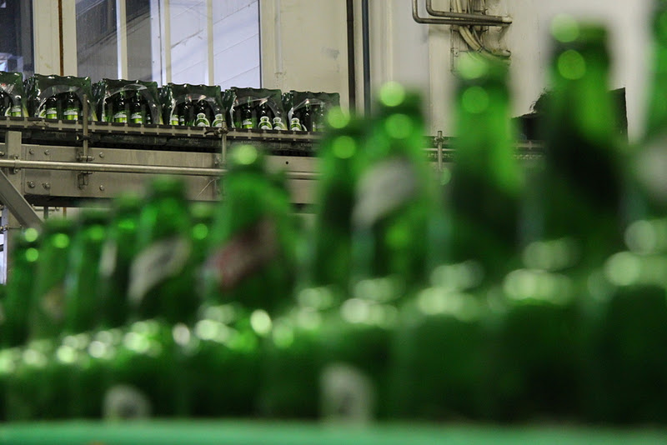
…стеклянная бутылка

Slide 17
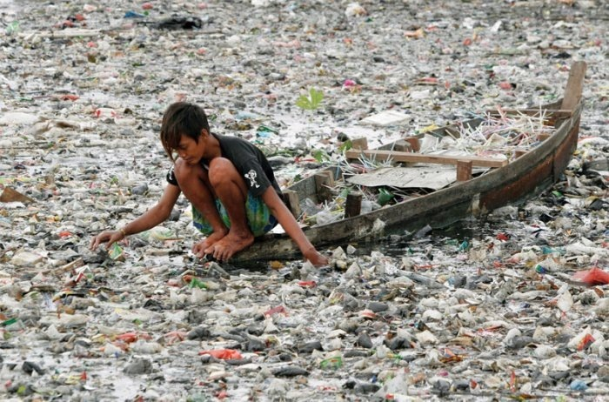
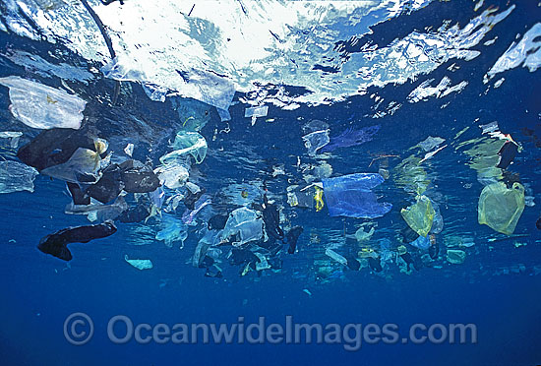
Если мы не будем заботится о Земле, она станет такая

Slide 18

Нашу планету Земля называют зеленой планетой…

Slide 19
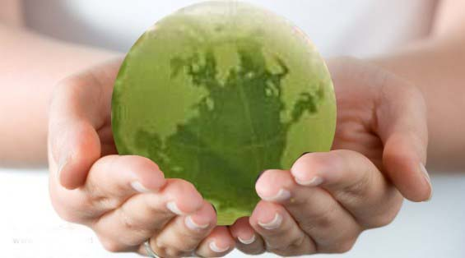
…так давайте ее беречь

Slide 20


